Slide 1



Slide 2
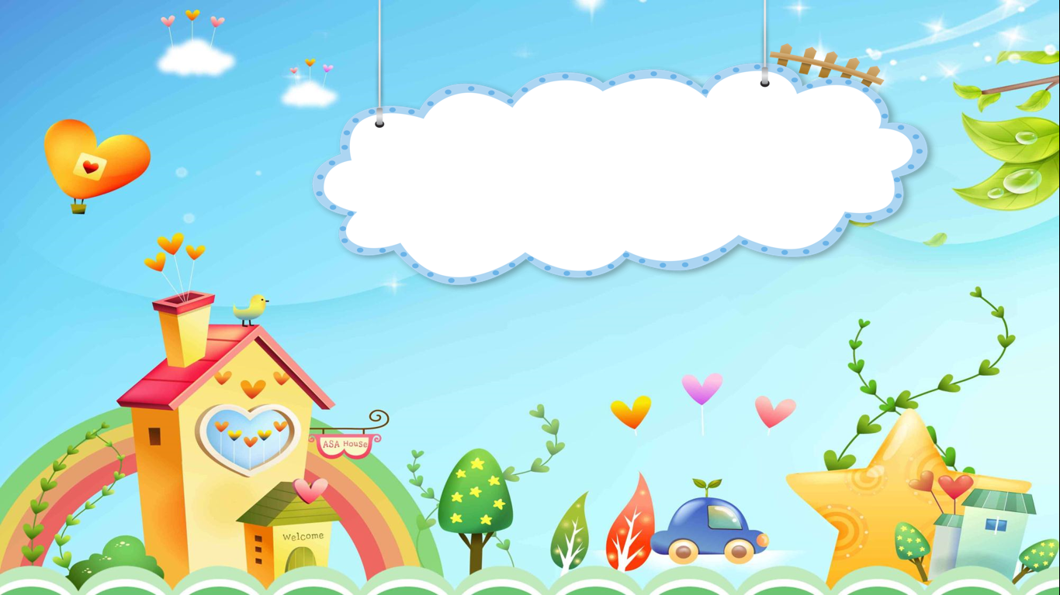
KHỞI ĐỘNG

Slide 3

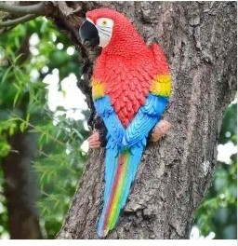
Câu đố
Đầu đội mũ giáp đỏ,
Thân mặc áo bào xanh,
Gần người học nói rất nhanh,
Nhưng mà chỉ thích quẩn quanh trong lồng
Là con gì?
Con vẹt

Slide 4
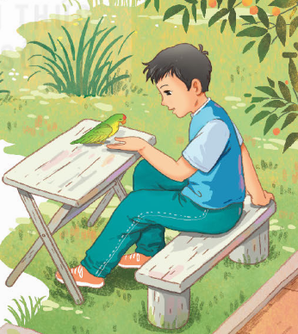
Tiết 43: Con vẹt xanh (trang 55)

Slide 5
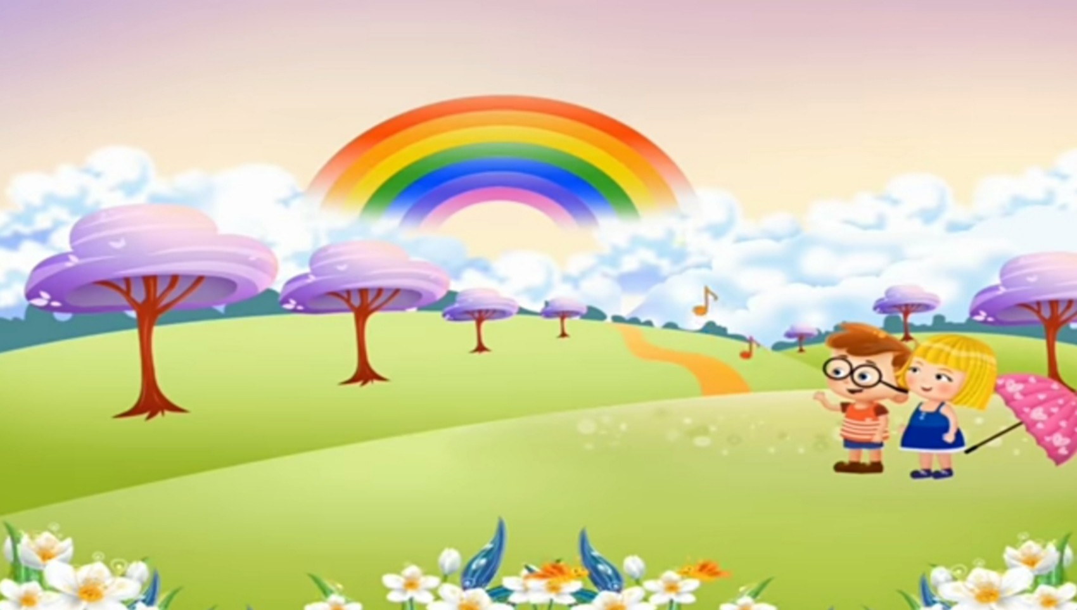

Luyện đọc thành tiếng

Slide 6




Slide 7
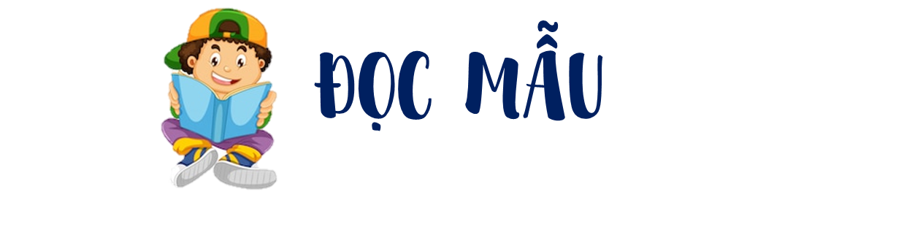
Tiết 43: Con vẹt xanh (trang 55)

Slide 8
CON VẸT XANH
Một hôm, trong vườn nhà Tú xuất hiện một con vẹt nhỏ bị thương ở cánh. Thương vẹt, Tú chăm sóc nó rất cẩn thận. Anh của Tú bảo, vẹt có thể bắt chước tiếng người nên Tú rất háo hức được nghe nó nói.
Đi học về, Tú chạy đến bên con vẹt nhỏ. Nhận ra Tú, vẹt nhảy nhót há mỏ đòi ăn. Tú vừa cho ăn, vừa nói với nó như nựng trẻ con:
- Vẹt à, dạ!
Vẹt xù lông cổ, rụt đầu, gù một cái, không thành tiếng dạ, nhưng Tú cũng xuýt xoa:
- Giỏi lắm!
Chợt anh của Tú gọi:
- Tú ơi!
Tú phụng phịu:
- Cái gì?
- Anh gọi mà em trả lời vậy à? Ra phụ anh đi.
Tú buồn bực, vừa đi vừa lẩm bẩm:
- Kêu chi kêu hoài!
Lần nào Tú cũng phụng phịu như thế với anh khi đang chơi với vẹt.

Slide 9
Vẹt mỗi ngày một lớn, lông xanh óng ả, biết huýt sáo lảnh lót nhưng vẫn không nói tiếng nào. Một hôm, Tú gọi:
- Vẹt à!
Ngờ đâu một giọng the thé gắt lại:
- Cái gì?
Trời ơi, con vẹt nói! Tú sướng quá, nhảy lên reo hò. Tú khoe khắp nơi. Hôm sau, mấy đứa bạn tới nhà. Tú hãnh diện gọi:
- Vẹt à, dạ!
Vẹt đáp the thé:
- Cái gì?
Các bạn ngạc nhiên thích thú, cười ầm lên. Tú vờ nghiêm mặt:
- Anh chăm sóc vẹt cực khổ, vậy mà anh gọi, vẹt trả lời “cái gì à?
- Kêu chi kêu hoài!
Các bạn cười bò, tranh nhau gọi vẹt. Nhưng Tú sửng sốt ngồi lặng thinh.
Bạn về rồi, Tú vẫn ngồi lặng như thế. Tú nhớ lại bao lần anh gọi, Tú đã trả lời “Cái gì?” và cằn nhằn “Kêu chi kêu hoài". Tú hối hận quá, chỉ mong anh gọi để Tú “dạ” một tiếng thật to, thật lễ phép. Con vẹt nhìn Tú, dường như cũng biết lỗi nên xù lông cổ, rụt đầu, gù một cái nghe như tiếng: "Dạ!”.
(Theo Lý Lan)

Slide 10
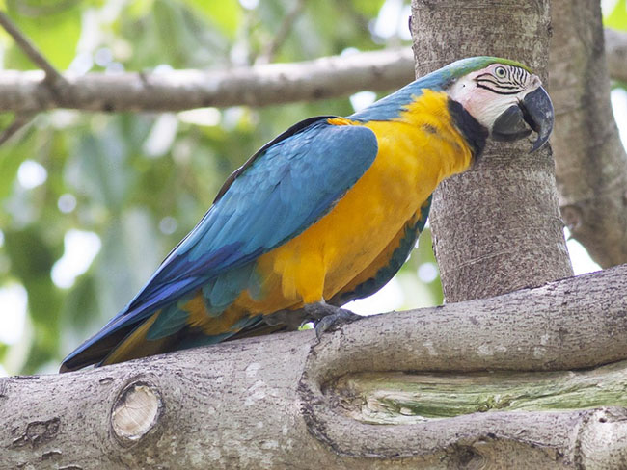
- Trên khắp thế giới, các loài vẹt xanh là một phần của vẻ đa dạng của cuộc sống hoang dã. Một số loài vẹt xanh phổ biến trong tự nhiên:
Vẹt đuôi dài Macaw, môi trường ưa thích của chúng là rừng nhiệt đới

Slide 11
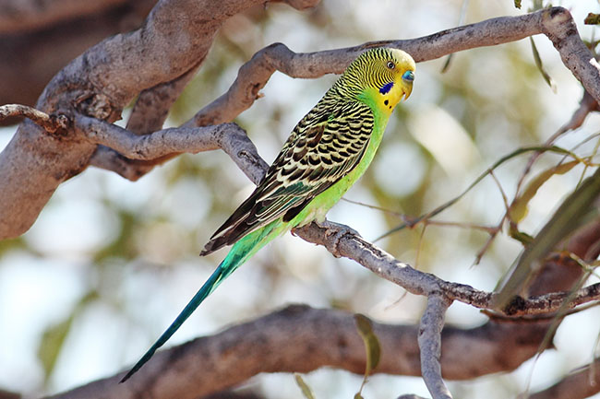
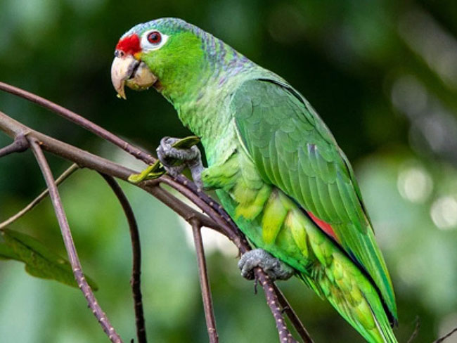
Vẹt Budgerigar có kích thước nhỏ hơn đáng kể so với nhiều loài vẹt khác
Vẹt xanh Amazon
Hầu hết các loài vẹt xanh Amazon thường có
màu xanh lá cây là chủ đạo

Slide 12
Chia đoạn
Đoạn 1: từ đầu…đến Giỏi lắm.
Đoạn 2: từ Chợt anh của Tú…đến Ngờ đâu một giọng the thé
gắt lại: "Cái gì?”
Đoạn 3: Còn lại.

Slide 13
+ Đọc đúng giọng đọc của nhân vật ở các lời thoại:
Giọng thân thiết, tình cảm:
Vẹt à, dạ!
Giọng vui vẻ, động viên:
Giỏi lắm!
Giọng phụng phịu, dỗi dằn:
Cái gì? Kêu chỉ kêu hoài! (lời của Tú).
Giọng cao, đột ngột:
Cái gì? (lời vẹt)

Slide 14
+ Đọc đúng các từ ngữ chứa tiếng dễ phát âm sai: nhỏ, cẩn thận, nói, nhảy nhót, há mỏ, nung, lông cổ, giỏi lắm, trả lời, cực khổ, sửng sốt, lặng thinh, lễ phép,...

Slide 15
+ Cách ngắt giọng ở những câu dài:
Vẹt mỗi ngày một lớn,/ lông xanh óng ả,/ biết huýt sáo lãnh lót/ nhưng vẫn không nói tiếng nào. //
Tú hối hận quá,/ chỉ mong anh gọi/ để Tủ “dạ” một tiếng thật to,/ thật lễ phép. //
Con vẹt nhìn Tú,/ đường như cũng biết lỗi/ nên xù lông cổ,/ rụt đầu,/ gù một cái/ nghe như tiếng:/ “Dạ!”. //
(Theo Lý Lan)

Slide 16

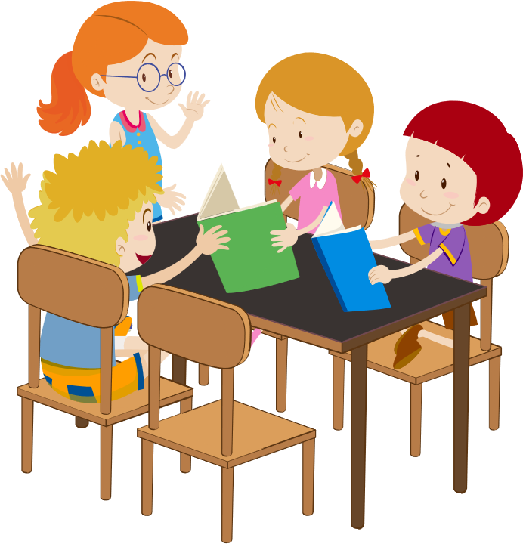


Luyện đọc trong nhóm
Yêu cầu
Phân công đọc theo đoạn.
Tất cả thành viên đều đọc.
Giải nghĩa từ cùng nhau.
Tiêu chí đánh giá
Đọc đúng.
Đọc to, rõ.
Đọc ngắt, nghỉ đúng chỗ.

Slide 17
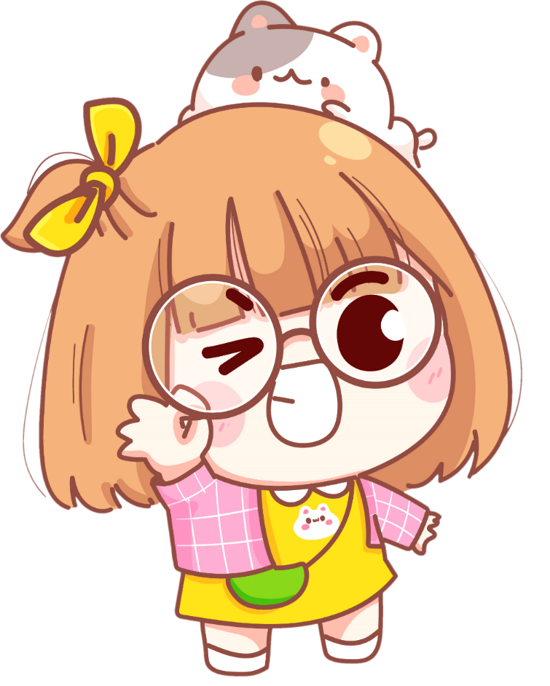

Luyện đọc trước lớp
Tiêu chí đánh giá
Đọc đúng.
Đọc to, rõ.
Đọc ngắt, nghỉ đúng chỗ.

Slide 18
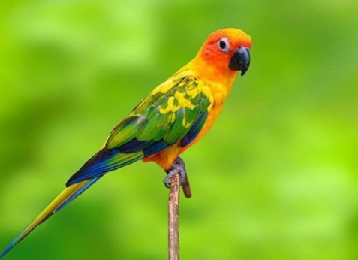

Luyện
đọc hiểu

Slide 19
1. Tú đã làm gì khi thấy con vẹt bị thương trong vườn nhà?
Thấy con vẹt bị thương trong vườn nhà, Tú chăm sóc nó rất cẩn thận.

Slide 20
2. Những chi tiết nào cho thấy Tú yêu thương vẹt?
Những chi tiết cho thấy Tú yêu thương vẹt là:
- Thương vẹt, Tú chăm sóc nó rất cẩn thận.
- Đi học về, Tú chạy đến bên con vẹt nhỏ.
- Tú vừa cho ăn, vừa nói với nó như nựng trẻ con.

Slide 21
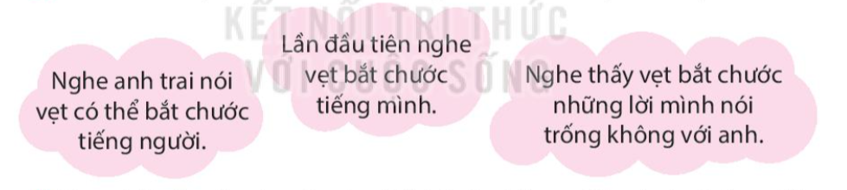
3. Nêu tâm trạng, cảm xúc của Tú trong mỗi tình huống dưới đây:

Slide 22
Câu 3:
- Nghe anh trai nói vẹt bắt chước tiếng người.
Tú rất háo hức được nghe vẹt nói.
- Lần đầu tiên nghe vẹt bắt chước tiếng mình.
Tú sướng quá, nhảy lên reo hò. Tú khoe khắp nơi. Tú hãnh diện khoe với các bạn trong lớp.
- Nghe thấy vẹt bắt chước những lời mình nói trống không với anh.
=> Tú sửng sốt ngồi lặng thinh và nhớ ra những lần mình nói trống không với anh. Tú hối hận và chỉ mong có cơ hội để sửa sai.

Slide 23
Câu 4. Đoạn kết của câu chuyện cho biết Tú đã nhận ra điều gì và sẽ thay đổi như thế nào?
Đoạn kết của câu chuyện cho biết Tú đã nhận ra trước giờ mình vẫn luôn nói trống không và cằn nhằn với anh mỗi khi anh gọi. Tú hối hận và chỉ mong có cơ hội thay đổi để trở thành một đứa trẻ thật ngoan và lễ phép.

Slide 24
Câu 5. Sắp xếp các câu dưới đây thành đoạn văn tóm tắt nội dung câu chuyện Con vẹt xanh.
a. Một ngày, vẹt bắt chước tiếng nói của Tú khiến Tú rất vui.
b. Tú nhận ra mình đã không lễ phép với anh và rất hối hận về điều đó.
c. Nhưng khi vẹt nói nhiều hơn, Tú thấy vẹt toàn bắt chước những lời Tú nói trống không với anh trai.
d. Có một chú vẹt nhỏ bị thương ở cánh được Tú yêu thương và chăm sóc cẩn thận.
Đoạn văn tóm tắt phù hợp:
d. Có một chú vẹt nhỏ bị thương ở cánh được Tú yêu thương và chăm sóc cẩn thận.
a. Một ngày, vẹt bắt chước tiếng nói của Tú khiến Tú rất vui.
c. Nhưng khi vẹt nói nhiều hơn, Tú thấy vẹt toàn bắt chước những lời Tú nói trống không với anh trai.
b. Tú nhận ra mình đã không lễ phép với anh và rất hối hận về điều đó.

Slide 25
Tiết 43: Con vẹt xanh (trang 55)
Cần biết nói năng lễ phép với người lớn và biết sửa lỗi khi mắc lỗi.
Nội dung:

Slide 26


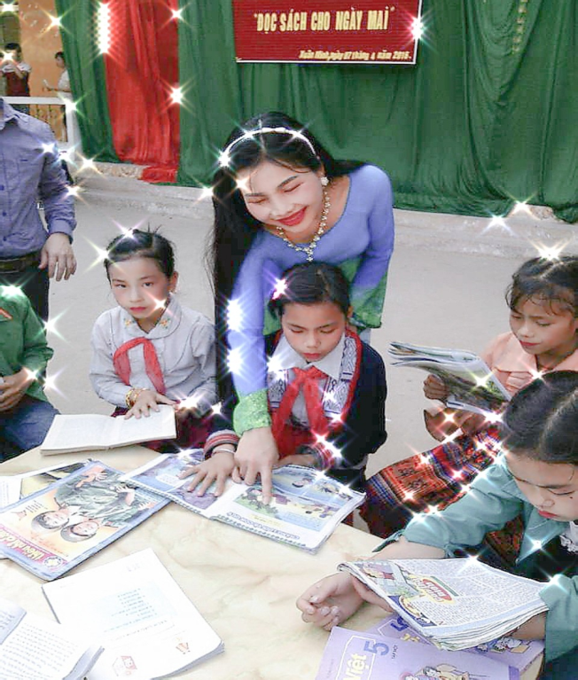

Hoạt
động
thực
hành

Slide 27
Luyện
đọc lại

Slide 28
Luyện đọc trong nhóm
Yêu cầu
Phân công đọc theo đoạn.
Tất cả thành viên đều đọc.
Tiêu chí đánh giá
Đọc đúng.
Đọc to, rõ.
Đọc ngắt, nghỉ đúng chỗ.

Slide 29
Luyện đọc trước lớp
Tiêu chí đánh giá
Đọc đúng.
Đọc to, rõ.
Đọc ngắt, nghỉ đúng chỗ.

Slide 30

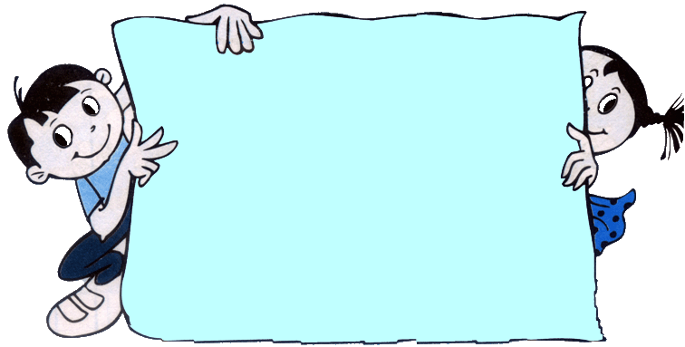
Hoạt động vận dụng

Slide 31

Trò chơi: AI NHANH, AI ĐÚNG!
Con vẹt trong bài có màu gì?
Xanh óng ả
A
Xanh óng ả
A
B
Hồng tươi
C
Đỏ chon chót
1
2
3
4
5
6
7
8

Slide 32
Trò chơi: AI NHANH, AI ĐÚNG!
Tú đã làm gì khi thấy con vẹt bị thương trong vườn nhà?
A
Kệ con vẹt nằm tại chỗ
B
Vứt nó ra ngoài đường
C
Chăm sóc nó rất cẩn thận
C
Chăm sóc nó rất cẩn thận
1
2
3
4
5
6
7
8

Slide 33



Bài học kết thúc!

